Slide 1

ক্লাশের
সবাইকে-

Slide 2
শিক্ষক পরিচিতি
মো. নূরুল আমিন
সিনিয়র শিক্ষক
চিনামূড়াএল.এন উচ্চ বিদ্যালয়
দাউদকান্দি,কুমিল্লা।

Slide 3

পাঠ পরিচিতি
শ্রেণি : ৮ম শ্রেণি
বিষয় : ইসলাম ও নৈতিক শিক্ষা
অধ্যায় : ১ম
পাঠ : ৯ এবং ১০

Slide 4
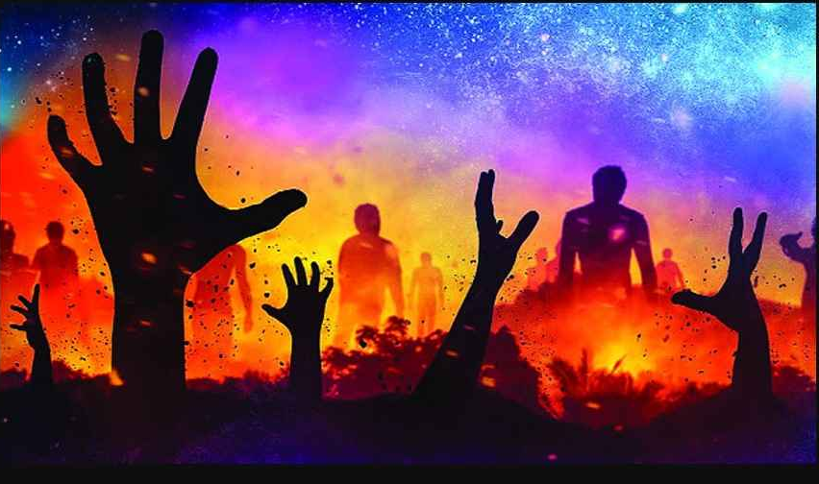

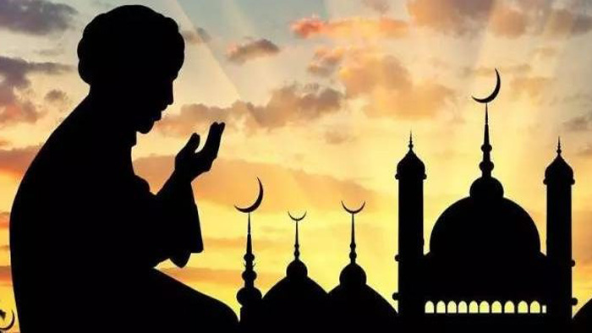
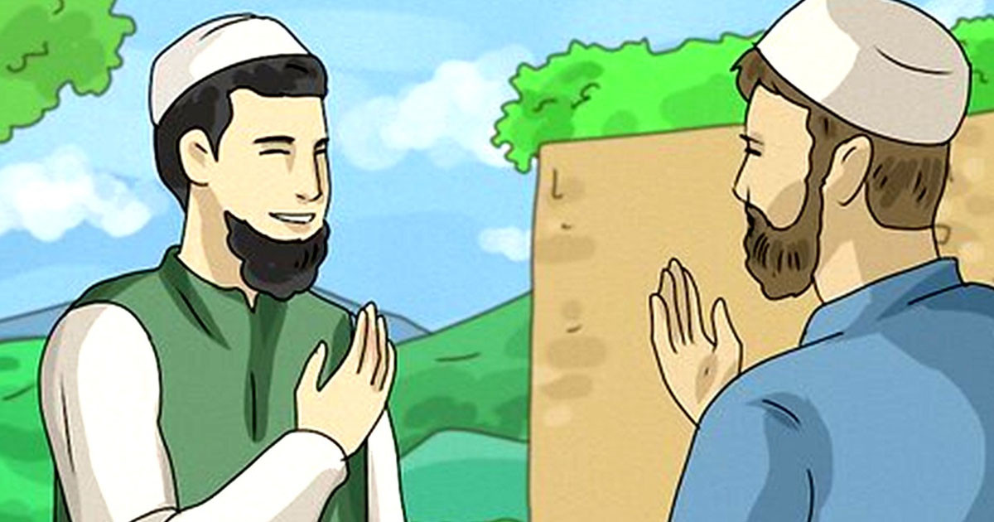
নিচের ছবিগুলো লক্ষ কর

Slide 5
আজকের পাঠ-
জাহান্নাম, ইমান ও নৈতিকতা

Slide 6
শিক্ষনফল
জাহান্নাম কি তা বলতে পারবে;
ইমান ও নৈতিকতা সর্ম্পকে বলতে পারবে;
জাহান্নাম থেকে পরিত্রাণের উপায় ব্যাখ্যা করতে পারবে;
ইমান ও নৈতিকতার সর্ম্পকে বাস্তব জ্ঞান বিশ্লেষণ করতে পারবে;

Slide 7
জাহান্নাম
জাহান্নাম হলো আগুনের গর্ত, শাস্তির স্থান। একে দোযখ বা নরক বলা হয়। ইসলামি পরিভাষায় আখিরাতে কাফির, মুনাফিক ও পাপীদের শাস্তির জন্য যে স্থান নির্ধারণ করে রাখা হয়েছে তাকে জাহান্নাম বলে। ‘
জাহান্নামের বৈশিষ্ট্য:
ভয়ানক আগুন – কুরআনে জাহান্নামের আগুনকে অত্যন্ত তীব্র এবং অগ্নিসম জ্বালাময় বলা হয়েছে (সূরা আল হুমাযাহ 104:4)।
ধোঁয়া ও অন্ধকার – তাতে থাকবে ঘন ধোঁয়া, যা আলো-হীন, শ্বাসরুদ্ধকর (সূরা আল মুরসালাত 77:29)।
তৃষ্ণার্ত অবস্থা – তৃষ্ণার্ত মানুষকে ফুটন্ত পানি ও কাঁটার ফল খেতে দেওয়া হবে (সূরা আল-গাশিয়াহ 88:5-7)।
স্থায়ী বা দীর্ঘমেয়াদী শাস্তি – অনেকেই সেখানে চিরকাল থাকবে, বিশেষত কাফির ও মুশরিকরা (সূরা আল-বাইয়্যিনাহ 98:6)।

Slide 8
জাহান্নাম
জাহান্নাম
জাহান্নাম
হাবিয়া
জাহিম
সাকার
সাইর
হুতামাহ
লাযা

Slide 9
জাহান্নাম থেকে পরিত্রাণের উপায়
✅ ১. ঈমান (আস্থা) রাখা
✅ ২. নামাজ কায়েম করা
✅ ৩. তওবা ও ইস্তেগফার করা
✅ ৪. সৎকাজ করা
✅ ৫. কুরআন ও হাদীস অনুযায়ী জীবনযাপন করা
✅ ৬. গিবত, মিথ্যা, চুরি, সুদ, হত্যা, যিনা ইত্যাদি বড় গুনাহ থেকে বাঁচা
✅ ৭. আল্লাহকে বেশি বেশি স্মরণ (যিকর) করা
✅ ৮. রোজা রাখা ও হজ আদায় করা (যাদের জন্য ফরজ)
✅ ৯. ধৈর্য ধরা ও অন্যায়ের বিরুদ্ধে দাঁড়ানো
✅ ১০. ভালো মানুষের সঙ্গ গ্রহণ করা

Slide 10
ইমান ও নৈতিকতা
ইমান
ইমান হলো বিশ্বাস। ইসলামের মৌলিক বিষয়গুলোতে বিশ্বাস স্থাপন করাকে ইমান বলে।
মুমিন
যে ব্যক্তি ইমান আনে তাকে মুমিন বলে।
নৈতিকতা
নৈতিকতা হলো নীতিসম্বন্ধীয়, নীতিমূলক কাজে-কর্মে, কথাবার্তায় নীতি ও আদর্শের অনুসরণই হলো নৈতিকথা।

Slide 11
ইমান ও নৈতিকতার সর্ম্পক
ঈমান অর্থ হলো আল্লাহ, ফেরেশতা, কিতাব, রাসূল, আখিরাত ও তাকদিরে দৃঢ় বিশ্বাস রাখা। অপরদিকে, নৈতিকতা হলো সততা, সহানুভূতি, সত্যবাদিতা, ধৈর্য, নম্রতা ও সদ্ব্যবহারসহ উত্তম চরিত্র। ইসলাম ধর্মে ঈমান ও নৈতিকতা একে অপরের সঙ্গে গভীরভাবে সম্পর্কযুক্ত। একজন প্রকৃত ঈমানদার কখনো অন্যায়, মিথ্যা বা অসৎ কাজে জড়াতে পারে না। ঈমান একজন মানুষকে আল্লাহর ভয় ও দায়িত্ববোধে উদ্বুদ্ধ করে, যার ফলে সে সদাচরণ, ইনসাফ ও মানবিক গুণাবলি অর্জন করে। রাসূল (সা.) বলেছেন, “তোমাদের মধ্যে সেই ব্যক্তি সর্বোত্তম, যার চরিত্র উত্তম।” এই হাদীস থেকেই বোঝা যায়, উত্তম নৈতিকতা ঈমানের পূর্ণতার নিদর্শন। ঈমানের আলোয় মানুষ খারাপ কাজ পরিহার করে এবং নৈতিকভাবে উন্নত হয়। তাই বলা যায়, ঈমান ও নৈতিকতা পরস্পরের পরিপূরক—এগুলোর সমন্বয়েই একজন আদর্শ মুসলমান গড়ে ওঠে।

Slide 12
একক কাজ
প্রশ্ন : কে জাহান্নামে যাবে?
সঠিক উত্তর
যেসব ব্যক্তি আল্লাহকে অস্বীকার করেছে।
নবীদের অবমাননা করেছে।

Slide 13
দলীয় কাজ
“ প্রকৃত ইমানই কেবল মানুষকে নীতি-নৈতিকতার পথে পরিচালিত করে”

Slide 14
বাড়ির কাজ
জাহান্নাম থেকে পরিত্রাণের উপায় সমূহ লিখে আনবে?

Slide 15


